Slide 1
ПРОБЛЕМЫ ИСПОЛЬЗОВАНИЯ ОДУ И НОВЫХ МЕР РЕГУЛИРОВАНИЯ ВЫЛОВА ТИХООКЕАНСКИХ ЛОСОСЕЙ И ДРУГИХ ВИДОВ ВОДНЫХ БИОРЕСУРСОВ
Коростелев С.Г.
Камчатское Берингийское экорегиональное отделение
WWF России (г. Петропавловск-Камчатский)

Slide 2
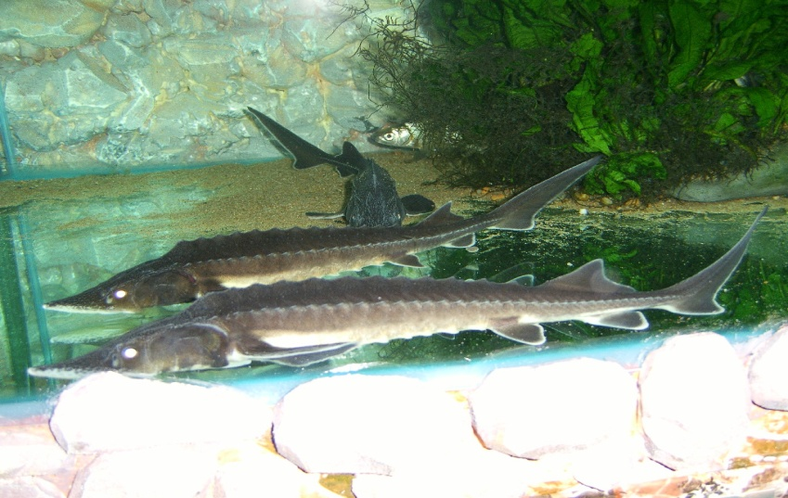
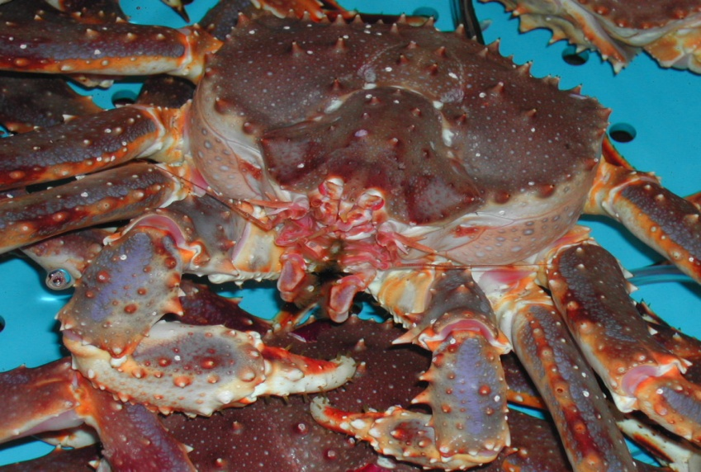
Со стороны рентабельности промысла отдельных видов:
Сверхрентабельные (промысел осетровых в Каспии и крабов на Дальнем Востоке). ОДУ за счет криминального и промышленного браконьерства превышается в несколько раз, как инструмент ограничивающий объемы вылова абсолютно не действует.

Slide 3
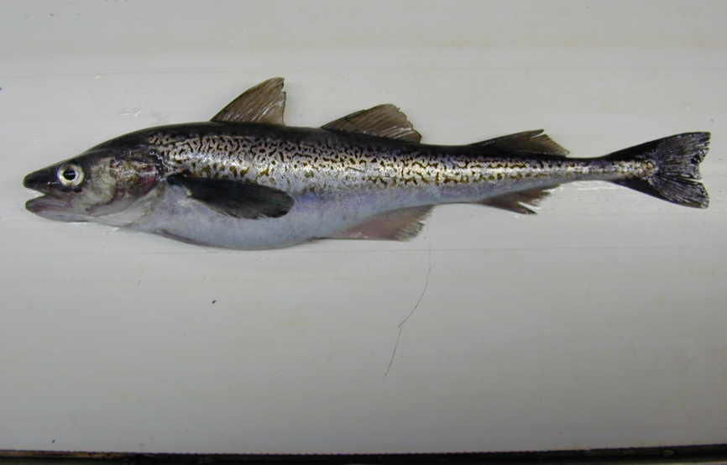
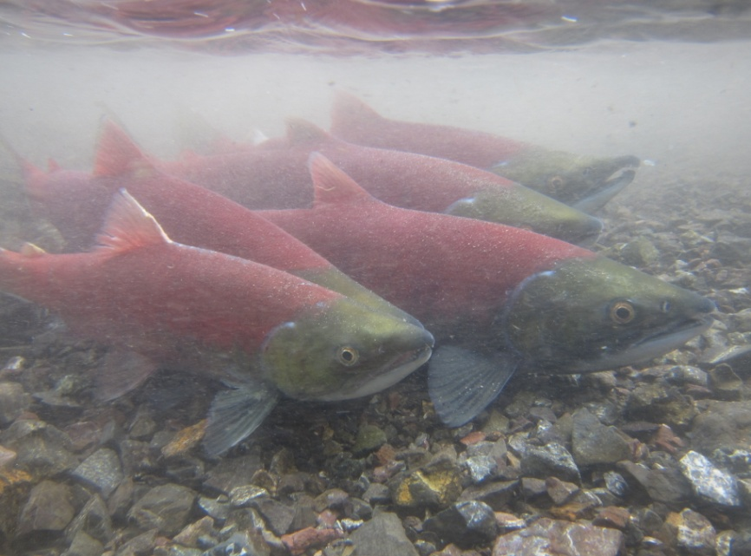
Высокорентабельные минтай и тихоокеанские лососи
за счет дополнительной высокоценной продукции - икры.
ОДУ за счет всех видов браконьерства и выбросов низкорентабельного сырья превышается на 25-50%. Учет данных факторов при прогнозировании, позволяет внести коррективы и занизить ОДУ. Как инструмент управления вполне работоспособен

Slide 4
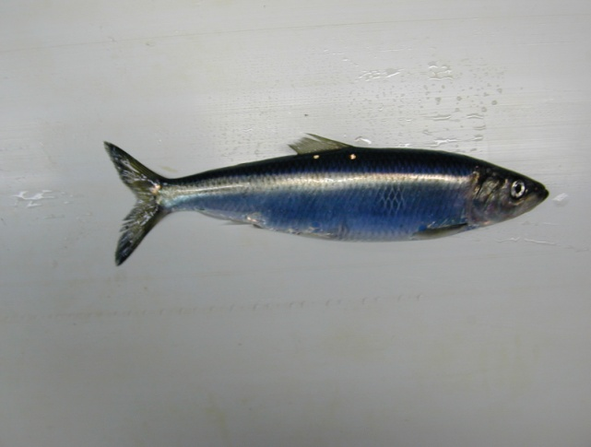
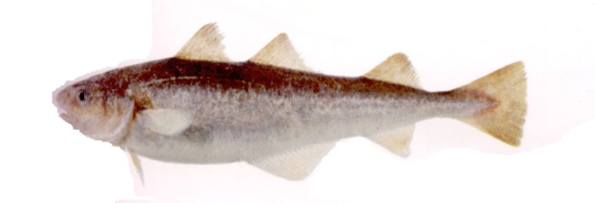
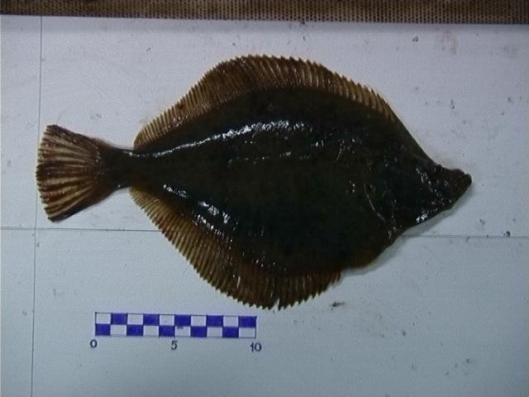
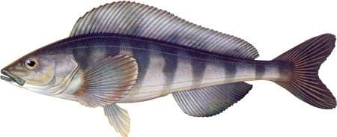
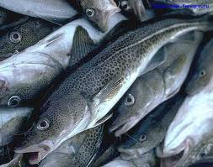
Низкорентабельные сельдь, навага, камбалы, треска, терпуг
ОДУ в целом по районам если и превышается, то незначительно. Раздел квот между предприятиями по видам не учитывает многовидовой характер большинства промыслов этих объектов (за исключением тралового сельди и ярусного трески), что приводит к массовым выбросам видов не указанных в разрешении на промысел

Slide 5
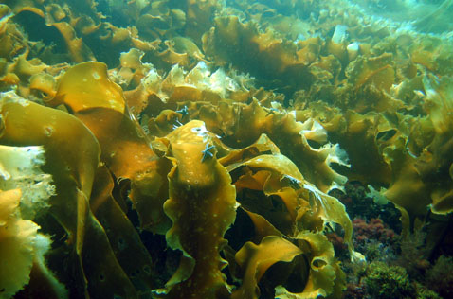
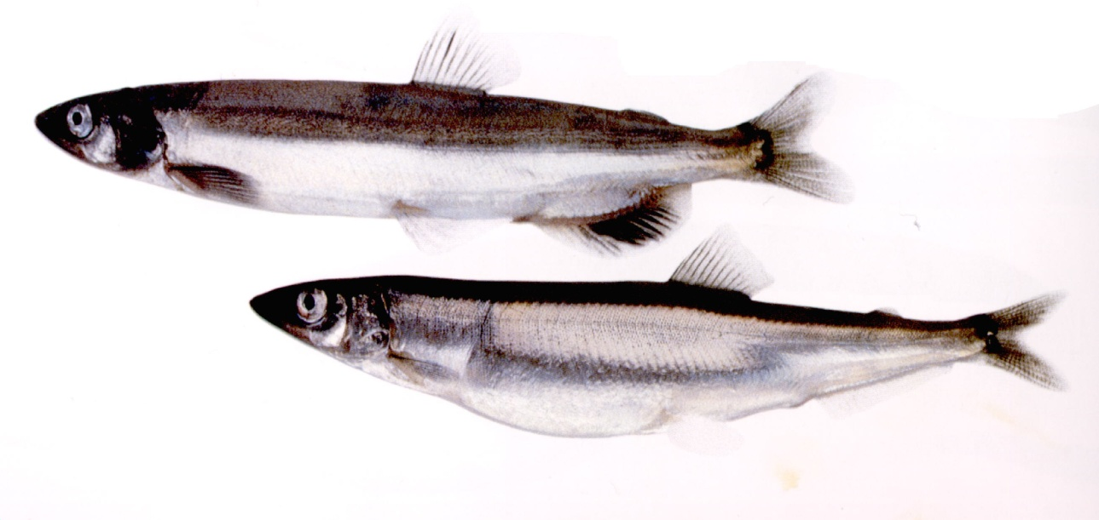
Нерентабельные (водоросли, бычки, мойва, кукумария и др.)
ОДУ практически не осваивался и большинство объектов были переведены в категорию «неодуемых». Процесс перевода и возвращения происходит уже в течении 5 лет.

Slide 6
- максимальный промысловый пресс в расчете на единицу площади приходится на Авачинский залив, а минимальный – на Камчатский залив;
- относительная интенсивность промысла в Авачинском заливе выше, чем в Кроноцком заливе в два раза.
Относительная интенсивность снюрреводного промысла (операций на кв. км) по заливам в 2002 г.
Схема промысловых ловов снюрреводом в заливах юго-восточной Камчатки в 2002 г.

Slide 7
Предложения
1) В связи с невозможностью управления коммерческим промыслом сверхрентабельных объектов (осетровые, крабы), промысел осуществлять в виде государственной монополии при сохранении ОДУ. В отношении осетровых де-факто это уже реализовано. Что касается промышленного лова камчатского краба на западнокамчатском шельфе, который планируется открыть в 2014 г., то время выйти с данным предложением еще есть. Более того, на ДВ существует и краболовный флот в количестве до 100 ед., который уже конфискован в пользу государства и передан в аренду тем же криминальным браконьерам, на базе которого вполне возможно создание госпредприятия для освоения ОДУ камчатского краба.

Slide 8
2) Для учета выбросов на всех видах судового промысла необходимо создание эффективной и независимой системы наблюдателей, которые будут осуществлять сбор всей информации, касающейся экологического фона промысла, от выбросов некондиционного сырья до влияния на охраняемые виды. Эта информация крайне необходима для качественного прогнозирования ОДУ, реальных оценок ОВОС и значительно облегчит процессы MSC сертификации отечественных промыслов.
3) Наиболее эффективный способ борьбы с торговлей квотами – не учитывать в 2018 г. в историю освоения - промысел на арендованных судах, однако это входит в противоречие с основами гражданского кодекса и практически не осуществимо. Переход на закрепление квот за судами не решит проблему. Отказ от ОДУ в пользу ВВ = чистая «олимпийка» в пределах подзон, чревата локальными переловами и конфликтами различных промыслов (прибрежного и промышленного, активных и пассивных, мало- и крупнотоннажного флота). В связи с этим, крайне интересен опыт организации лососевой путины по бассейновому принципу, когда в отдельном бассейне существует «олимпийка». Применительно к морскому рыболовству вполне можно разработать гибкую систему ОДУ отдельных бассейнов, флотов, видов промысла и сезонов, среди которых ввести «олимпийку».

Slide 9
4) Для промысла тихоокеанских лососей наиболее актуальной задачей является поэтапное прекращение дрифтерного рыболовства в рамках ОДУ в экономзоне и смещение его в терводы и внутренние морские воды в рамках ВВ под регулированием анадромных комиссий. Для улучшения контроля за заполнением нерестилищ расширение способов дистанционного контроля численности производителей в нижнем течении рек, преодолевших участки промысла. Введение промысла КМНС в юрисдикцию анадромных комиссий. Для снижения криминального и бытового лососевого браконьерства важное значение будет иметь организация совместной работы общественности и госорганов
5) Необходимо наконец перейти от разговоров о многовидовом рыболовстве к реальному решению проблемы, один шаг уже сделан, ряд объектов попал в ВВ, но этого недостаточно. При реализации бассейново-промысловой «олимпийской» системы промысла большинство вопросов многовидового промысла можно будет учесть в виде сблокированных квот к основному объекту промысла в рамках ОДУ.

Slide 10
6) Прибрежное рыболовство. В настоящее время понятие «прибрежное рыболовство» в законе искажено до его полной дискредитации – оно практически ничем не отличается от «промышленного», а правоприменительная практика абсурдна. В связи с этим, необходимо сформулировать четкое понятие «прибрежного рыболовства», которое на наш взгляд должно определяться рядом особенностей:
- иметь безусловный приоритет перед «промышленным рыболовством», т.е. в рамках предлагаемой «олимпийской системы» обеспечиваться квотами по мере развития в первоочередном порядке;
- осуществляться с использованием судов не превышающих размер 24 м между перпендикулярами и с берега без использования судов. Требования о доставке на берег и отсутствие переработки должны быть отменены. Сами размеры судна исключат серьезную глубокую переработку на борту, а в ненаселенных районах возможна сдача на переработку на крупные перерабатывающие суда;
- применение для промысла только пассивных орудий лова (сети, ловушки, яруса, ставные невода) с обязательным запретом использования тралов и снюрреводов;
- регулироваться на уровне субъектов федерации с обязательным участием муниципалитетов и общественных организаций и разрешаться по заявительному принципу.

